Slide 1
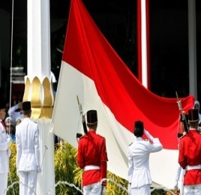
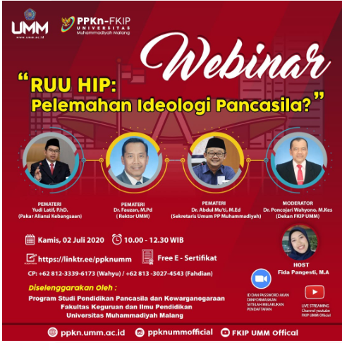
RUU HIP DALAM
PERSPEKTIF KOMUNITAS
KEWARGANEGARAAN
Oleh : Dr. Nurul Zuriah, M.Si.
Disampaikan dalam Acara Webinar Prodi PPKn – FKIP UMM
2 Juli 2020

Slide 2
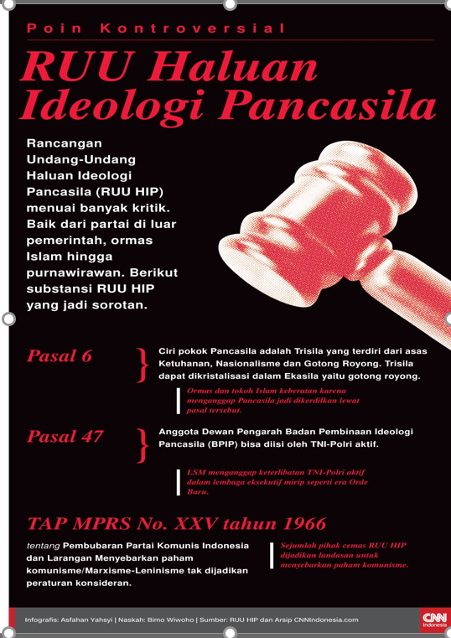

Slide 3
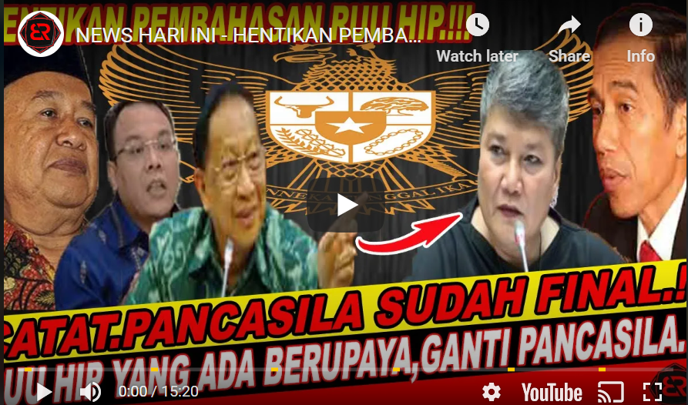
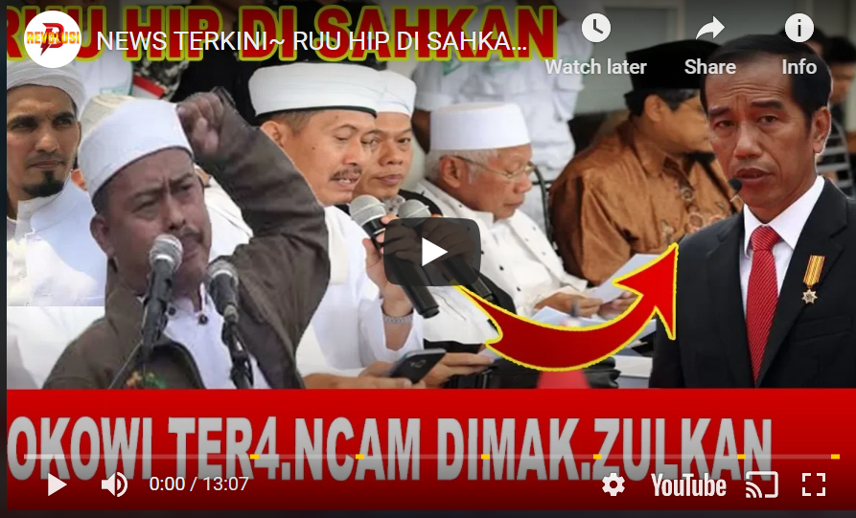
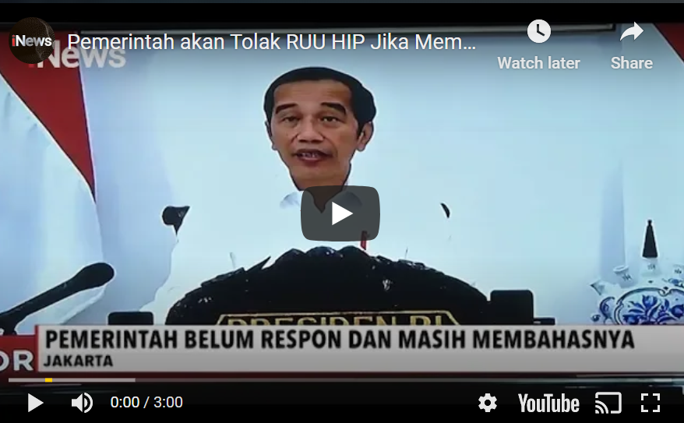
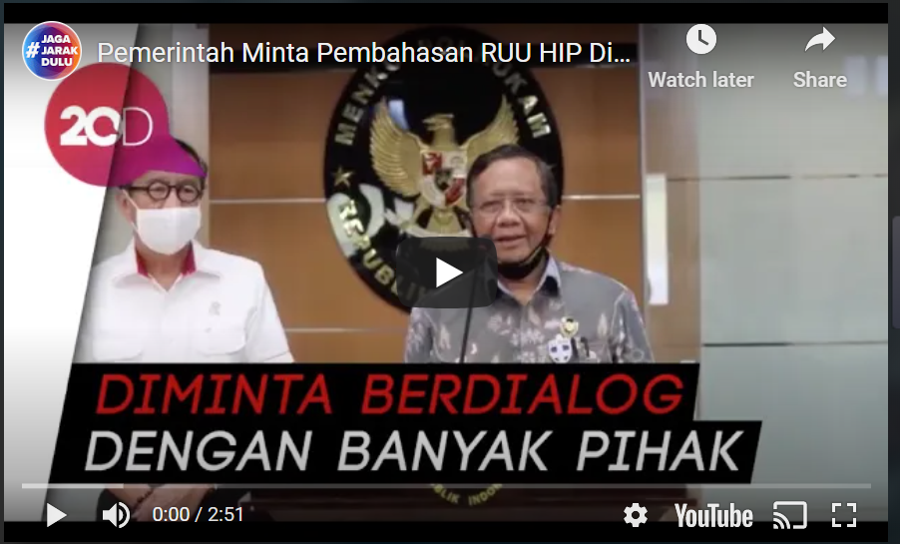
GAMBAR YANG LAGI VIRAL DI CNN

Slide 4
PERNYATAAN SIKAP BEBERAPA KOMUNITAS TERHADAP RUU HIP
API: Mendukung pemerintah yang mengambil kebijakan untuk menunda dan mengembalikan RUU HIP kepada lembaga legislatif . Menyarankan RUU HIP di ubah menjadi RUU Pembinaan Ideologi Pancasila
FPKPK:Rancangan Undang-Undang Haluan Ideologi Pancasila (RUU HIP) yang sekarang sedang ditunda pembahasannya oleh Pemerintah, sebaiknya tidak sekedar ditunda, namun lebih bijaksana apabila tidak dilanjutkan dibahas, sampai situasi kondusif, dan ada kajian komprehensif yang melibatkan elemen masyarakat.
AP3KNI: MENOLAK Rancangan Undang-Undang Haluan Ideologi Pancasila (RUU HIP) dan meminta kepada Pemerintah dan DPR RI untuk MENGHENTIKAN proses pembahasan RUU HIP.
DGB UPI: Menolak Rancangan Undang-Undang Haluan ldeologi Pancasila dan meminta DPR dan pemerintah membatalkan RUU HIP

Slide 5
PERNYATAAN SIKAP BEBERAPA KOMUNITAS TERHADAP RUU HIP
MUI : RUU HIP wajib ditolak dengan tegas tanpa kompromi
MUHAMMADIYAH : RUU HIP tidak terlalu urgen dan tidak perlu dilanjutkan pembahasan pada tahap berikutnya untuk disyahkan sebagai Undang-Undang
NAHDATUL ULAMA: Menolak RUU HIP dan menganggap Pancasila merupakan konsensus kebangsaan yang final
FORUM UMAT ISLAM: Menolak dengan tegas RUU HIP dan meminta kepada DPR untuk segera menghentikan pembahasannya.
PEMUDA AL IRSYAD: Menolak dengan tegas RUU Haluan Ideologi Pancasila

Slide 6
1. API – ASOSIASI PROFESOR INDONESIA
RUU HIP telah membawa kemunduran bangsa Indonesia 75 tahun yang lalu tentang perdebatan ideologi dan dasar negara.
RUU HIP dengan rumusannya yang demikian dikhawatirkan dapat dianggap mendistorsi substansi dan makna nilai-nilai Pancasila menempatkan Pancasila sebagai Philosophy Grondslag di bawah UUD 1945 padahal Pancasila letaknya di atas UUD 1945 sebagai Staatfundamentalnorm atau dasar dari hukum negara.
RUU HIP yang berisi 60 pasal, tampak telah memiliki kesalahan logika berfikir dengan asumsi ideologi butuh haluan dan pedoman. Pancasila sudah final - Pancasila tidak membutuhkan penafsiran lagi.
Perumus RUU HIP kurang memperhatikan bahwa Pancasila yang stature nya tinggi sebagai Staatfundamentalnorm, Pancasila sebagai sumber dari segala sumber hukum, memiliki kedudukan sebagai Etika Moral berbangsa dan bernegara.
RUU HIP pada bagian konsideran tidak mencantumkan Tap MPRS Nomor XXV /1966 tentang Pembubaran PKI dan Larangan Ajaran Komunisme, Marxisme dan Leninisme sebagai dasar hukum yang sangat relevan dan penting
RUU HIP mengandung inkonsistensi dan inkoherensi dengan UUD Negara Republik Indonesia tahun 1945
RUU HIP tidak didasarkan pada naskah akademik yang dapat diandalkan dan berkualitas.
Secara kelembagaan RUU HIP bermasalah.
RUU HIP kontradiktif dengan empat pilar kebangsaan
RUU HIP mengembalikan kita pada era sebelum kemerdekaan yaitu perdebatan tentang ideologi dan dasar negara Indonesia merdeka artinya RUU HIP adalah suatu kemunduran.
Pancasila yang sah sebagai landasan filosofis negara (philosophy grondslag), ideologi negara (grondnorm), dan weltanshaung bangsa Indonesia. Pancasila kita saat ini adalah Pancasila hasil kesepakatan para pendiri bangsa (fouding fathers ) yang sifatnya sudah final dan mengikat.
RUU HIP nampak lebih banyak mudharatnya dari pada maslahatnya, karena telah menimbulkan pro-kontra dalam masyarakat
Tidak melanjutkan pembahasan RUU HIP dan RUU lain yang dapat menimbulkan perdebatan baru tentang ideologi dan dasar negara.
Pemerintah mengusulkan RUU HIP menjadi RUU Pembinaan Ideologi Pancasila (PIP).
Pemerintah disarankan mendirikan Lembaga Pengkajian Filsafat Keilmuan Pancasila di perguruan tinggi, sebagai upaya untuk memperkuat Pancasila

Slide 7
2. FPKPK – FORUM PUSAT KAJIAN PANCASILA DAN KEBANGSAAN
Pandangan pertama, menganggap RUU HIP urgen untuk disahkan :
RUU HIP penjabaran lebih lanjut atas Pancasila sebagai idelogi negara yang dapat dijadikan Haluan, pedoman atau acuan bagi para penyelenggara negara, pengambil kebijakan dan warga negara, sehingga mempunyai kekuatan hukum yang mengikat. Penguatan atas keberadaan dan keberlanjutan Badan Pembinaan Ideologi Pancasila (BPIP) yang selama ini hanya didasarkan atas Keputusan Presiden.
Implikasi negatif jika RUU HIP tidak disahkan maka Pancasila tidak terjabarkan dalam UU, tidak ada acuan hukum yang dapat dijadikan sebagai instrumen atau alat kontrol yang mengikat terhadap aktualisasi nilai-nilai Pancasila dalam kehidupan bermasyarakat, berbangsa, dan bernegara. Keberadaan dan keberlanjutan BPIP belum terjamin.
Pandangan kedua, berpandangan bahwa RUU HIP ini tidak urgen untuk disahkan sebagai UU :
Fungsi dan kedudukan Pancasila sebagai dasar negara sesungguhnya telah mempunyai dasar hukum yang kuat di dalam Pembukaan UUD Negara RI Tahun 1945 yang merupakan staatsfundamentalnorm. Istilah Haluan Ideologi Pancasila juga tidak tepat, karena selama ini haluan Pancasila itu seharusnya dipahami secara holistik, tidak parsial yang seolah-olah bisa diatur semua hanya dengan satu undang-undang. Haluan yang sifatnya normatif sebenarnya sudah ada: misalnya UU No 12/2011 yang menyatakan bahwa Pancasila sebagai “sumber dari segala sumber hukum negara”.
2. Implikasi negatif bila RUU disahkan, maka berpotensi:
menurunkan derajat Pancasila dengan fungsi dan kedudukannya;
menimbulkan polemik ideologi yang berkepanjangan, menguras energi, dan berpotensi menimbulkan kerawanan
bagi persatuan bangsa sebagaimana pernah terjadi beberapa kali di masa lalu;
terjadi hegemoni dan reduksi tafsir atas Pancasila oleh rezim yang sedang berkuasa, atau terjadi subjektivitas tafsir, padahal tafsir resmi Pancasila sebagai Dasar Negara secara yuridis adalah UUD Negara RI Tahun 1945.

Slide 8
FPKPK – FORUM PUSAT KAJIAN PANCASILA DAN KEBANGSAAN
Forum sepakat bahwa keberadaan RUU HIP itu belum urgen dan bila dipaksakan untuk disahkan maka akan terjadi implikasi negatif yang jauh lebih serius.
Dari aspek proses, penyusunan dan penetapan RUU HIP sebagai inisiatif DPR banyak mendapatkan sorotan. Proses penyusunan RUU HIP dirasa kurang transparan dan belum melibatkan partisipasi masyarakat secara luas dan mendalam sebagaimana dituntut oleh UU No. 12 Tahun 2011.
Minimnya pelibatan elemen-elemen masyarakat, terutama organisasi-organisasi sosial masyarakat dan sosial keagamaan secara luas kurang dilakukan, dan banyak yang menyatakan penolakannya secara tegas.
Minimnya pelibatan para akademisi dan penggiat Pancasila yang selama ini menjadi pemikir, penggiat, dan ujung tombak aktualisasi Pancasila, sehingga ketika RUU HIP dimunculkan akhirnya menimbukan polemik dan kegaduhan yang menguras energi.
Suasana proses pengambilan keputusan, terutama dalam sidang-sidang di DPR dalam proses legislasi RUU HIP, sebagai hak inisiatif DPR juga mendapatkan sorotan. DPR dinilai kurang peka terhadap penderitaan rakyat yang sedang menghadapi wabah Covid-19.
Aspek substansi, banyak hal yang mendapatkan sorotan terkait RUU HIP ini, yaitu: Secara historis, isi materi dari RUU HIP kurang mempertimbangkan aspek kesejarahan, akibatnya isi materi dalam RUU HIP lebih banyak menarasikan pernyataan politis aliran pemikiran tertentu.
Secara yuridis-filosofis, tidak dicantumkannya Tap MPRS No.XXV/MPRS/1966 tentang pelarangan Komunisme, dalam konsideran RUU HIP juga banyak dipersoalkan.
Secara filosofis, RUU HIP dinilai reduktif dan kurang komprehensif.
Secara akademis terbukti RUU HIP ini memiliki kelemahan bahkan kesalahan yang mendasar secara konseptual historis, filosofis, yuridis, dan sosiologis.
Rekomendasi : Untuk menghindari konflik ideologis, polemik berkepanjangan, menguras energi, dan mengancam keutuhan bangsa, direkomendasikan kepada Pemerintah dan DPR untuk tidak sekedar menunda, namun lebih bijaksana apabila RUU HIP ini tidak dilanjutkan dibahas, sampai situasi kondusif, dan ada kajian yang lebih komprehensif dengan melibatkan seluruh elemen masyarakat.

Slide 9
3. ASOSIASI PROFESI PENDIDIKAN PANCASILA DAN KEWARGANEGARAAN INDONESIA
“ menyatakan sikap MENOLAK Rancangan Undang-Undang Haluan Ideologi Pancasila (RUU HIP) dan meminta kepada Pemerintah dan DPR RI untuk MENGHENTIKAN proses pembahasan RUU HIP”.
Argumentasi AP3KnI sebagai berikut:
1. Pancasila berkedudukan sebagai Norma Fundamental Negara (Staatsfundamentalnorm) sehingga apabila menempatkan Pancasila sebagai suatu produk Undang-Undang (Formell Gezets) maka bertentangan dengan teori Tata Susunan Norma Hukum Negara (die Stufenordnung der Rechtsnormen), sehingga RUU HIP telah mendegradasi kedudukan Pancasila.
2. Pancasila berkedudukan sebagai sumber dan asas hukum bukan merupakan hukum kongkrit, melainkan merupakan pikiran dasar yang umum dan abstrak, atau merupakan latar belakang peraturan kongkrit yang terdapat di dalam dan di belakang setiap sistem hukum, sehingga tidak tepat apabila menempatkan Pancasila sebagai Undang-Undang.
3. Penempatan Pancasila dalam RUU HIP juga bertentangan dengan Pancasila sebagai philosofische grondslag (dasar filsafat) dan weltanschauung (pandangan hidup). Dasar filsafat dan pandangan hidup tidak tepat apabila diatur dalam Undang-Undang.
4. Secara sosiologis, tidak ada urgensi untuk membentuk Undang Undang Haluan Ideologi Pancasila, karena selama ini yang menjadi permasalahan mendasar terkait Pancasila adalahdalam hal implementasi atau pelaksanaannya oleh individu dan golongan tertentu, bukan pada nilai-nilai dasarnya yang bersifat fundamental (staatsfundamentalnorm).
5. Secara filosofis, Pancasila dalam kedudukannya sebagai falsafah negara merupakan sumber nilai tertinggi dalam kehidupan bermasyarakat, berbangsa, dan bernegara, rumusannya telah final pada tanggal 18 Agustus 1945 sebagaimana tercantum dalam alinea IV Pembukaan Undang-Undang Dasar Negara Republik Indonesia Tahun 1945.
6. Secara normatif, tidak dicantumkannya Ketetapan MPRS No XXV/MPRS/1966 tentang Pembubaran Partai Komunis Indonesia dan sebagai organisasi terlarang di seluruh wilayah Negara Kesatuan Republik Indonesia, merupakan kesalahan mendasar.
7. Rumusan Trisila dan Ekasila sebagaimana dicantumkan dalam RUU HIP, nyata -nyata telah mereduksi atau bahkan telah mendegradasikan sila pertama Ketuhanan Yang Maha Esa, yang berpotensi akan mengancam suasana kerukunan kehidupan umat beragama yang sudah terbina selama ini.
8. Secara historis, para pendiri Republik (founding fathers) kita telah mewariskan semangat kebersamaan dalam menyusun dasar negara Republik Indonesia, bukan mendahulukan kepentingan kelompok tertentu dengan agenda tertentu yang berpotensi memecah belah persatuan bangsa Indonesia saat ini.
9. Secara ideologis, RUU HIP telah mereduksi sila-sila Pancasila sebagai satu kesatuan yang utuh dengan rumusan Trisila dan Ekasila, sehingga mengancam Pancasila sebagai ideologi negara, yang pada hakikatnya akan mengancam keberlangsungan bangsa Indonesia ke depan.
10.Terjadi inkonsistensi antara definisi Pancasila dalam RUU HIP yang mengacu pada Pembukaan UUD 1945 yang tidak merinci secara jelas jabaran sila-sila Pancasila dalam Pembukaan UUD 1945.
3.

Slide 10
4. DEWAN GURU BESAR – UNIVERSITAS PENDIDIKAN INDONESIA
“Menolak Rancangan Undang-Undang Haluan ldeologi Pancasila dan meminta DPR dan pemerintah membatalkan RUU HIP” .
Argumentasi Dewan Guru Besar – UPI sebagai berikut:
Rumusan Pancasila yang sah adalah seperti yang tercantum dalam Pembukaan Undang- Undang Dasar Negara Republik Indonesia Tahun 1945 yang disahkan pada 18 Agustus 1945. Oleh karena itu, materi muatan Pancasila dalam RUU HIP yang kembali kepada narasi 1 Juni 1945 menyalahi konsensus dalam kehidupan berbangsa dan bernegara.
Pancasila memiliki kedudukan sebagai falsafah bangsa (Philosopische Grondslag) yang berarti Pancasila menjadi pedoman dan pandangan hidup dalam berbangsa dan bernegara, dan sebagai dasar negara (Grundnorm) yang berarti Pancasila merupakan sumber dari segala sumber hukum daiam kehidupan bermasyarakar, berbangsa, dan bemegara, dan tidak perlu diatur dalam bentuk peraturan perundang-undangan apa pun.
Konsideran RUU HIP tidak mencantumkan Ketetapan MPRS Nomor XXV/MPRS/1966 , Tahun 1966 tentang Pembubaran Partai Komunis Indonesia, Pernyataan sebagai Organisasi Terlarang di Seluruh Wilayah Negara Republik Indonesia bagi Partai Komunis Indonesia dan Larangan Setiap Kegiatan untuk Menyebarkan atau Mengembangkan Paham atau Ajaran Komunis/Marxisme-Leninisme yang dikukuhkan oleh TAP MPR RI Nomor I/MPR/2003 tentang Peninjauan terhadap Materi dan Status Hukum Ketetapan MPRS dan Ketetapan MPR RI Tahun 1960 sampai dengan Tahun 2002. Dengan demikian, RUU HIP ini dapat membangkitkan ajaran komunisme di Indonesia.
Perumusan mengenai Haluan Ideologi Pancasila merupakan kesalahan fatal, karena Pancasila sebagai ideologi merupakan sumber haluan, artinya ideoiogi Pancasila memberikan pedoman bagi penyelenggara negara dan seluruh warga negara dalam kebidupan bermasyarak:at, berbangsa, dan bemegara, termasuk dalam merumuskanperencanaan pembangunan nasional di bidang pendidikan, agama, politik, hukum, ekonomi, sosial, budaya, dan pertahanan dan keamanan.
Rumusan pasal-pasal yang ada dalam RUU HIP mengandung kesalahan fatal, karena isinya bertentangan dengan Pancasila, merendahkan agama, memberi peluang bangkitnya komunisme, sekularisme, dan ajaran-ajaran yang bertentangan dengan Pancasila. Hal ini akan berdampak sistemik terhadap sistem keyakinan dan tata kehidupan masyarakat, menggeser filosofi dan praktik pendidikan, mengintervesi sistem ilmu pengetahuan, riset dan inovasi nasional.
3.

Slide 11
Mengapa RUU HIP ditolak?
PKS
DEMOKRAT
Fraksi PKS mengaku keberatan dengan RUU HIP yang diusulkan oleh DPR. PKS tak ingin ada pelemahan terhadap Pancasila.
Ketua Fraksi PKS DPR Jazuli Juwaini menyatakan PKS keberatan karena TAP MPRS tidak masuk sebagai landasan. Selain itu, Jazuli mengatakan PKS tidak ingin ada pemerasan terhadap Pancasila menjadi trisila maupun ekasila.
"Dari awal kan Fraksi PKS satu-satunya fraksi yang menyatakan keberatan RUU HIP ini menjadi usul inisiatif DPR dengan alasan (pertama) tidak memasukan TAP MPRS sebagai landasan, (kedua) F-PKS nggak mau ada pemerasan-pemerasan Pancasila menjadi ekasila dan trisila," kata Jazuli kepada wartawan, Senin (15/6/2020).
Selain itu, ia menyebut bahwa PKS tidak mau ada pelemahan terhadap Pancasila dan pengingkaran terhadap mukadimah UU Dasar Tahun 1945
Partai Demokrat menyatakan bahwa dirinya menarik diri dari pembahasan RUU HIP yang diajukan oleh DPR. Dalam hal itu, Demokrat menilai tak ada urgensi untuk membahas RUU HIP.
Menurut Anggota Fraksi Demokrat DPR RI, Hinca Panjaitan saat ini meminta semua pihak untuk meminta pandemi virus corona.
"Selain tidak ada urgensi dan tidak tepat saat kita memfokuskan pandemi virus Corona, substansinya tidak sesuai dengan jalan pemikiran politik Partai Demokrat
Demokrat sendiri menyoroti TAP MPRS XXV / 1996 yang tidak dibuat acuan di RUU HIP. Hal itu membatalkan Hinca akan menurunkan nilai-nilai Pancasila.
"TAP MPRS Nomor XXV tahun 1966 sama sekali tidak menjadi acuan. Substansinya mendegradasi makna Pancasila itu sendiri,"

Slide 12
Mengapa RUU HIP ditolak?
PAN
MUI
Fraksi PAN DPR RI meminta RUU HIP dicabut dari program legislasi nasional (prolegnas) 2020. PAN memandang rencana tersebut telah memancing kritik dan protes dari kalangan publik.
Wakil Ketua Fraksi PAN Saleh Partaonan Daulay mengatakan DPR harus mendengar masukan dari publik yang telah menyatakan penolakan terhadap RUU yang menuai polemik tersebut.
"Fraksi PAN sekarang malah justru ingin mendesak seluruh pihak di DPR kembali pertimbangkan ulang untuk melanjutkan pembahasan ini. Kalau perlu segera mencabut dari prolegnas," kata Saleh dalam jumpa pers di Kantor Fraksi PAN di Kompleks Parlemen, Jakarta, Senin (15/6/2020).
Saleh menyampaikan awalnya PAN mendukung RUU HIP jika mencantumkan TAP MPRS Nomor XXV/MPRS/1966 sebagai konsideran. Namun, PAN berubah arah setelah mendengar masukan dari publik.
Saleh mengatakan PAN tidak sepakat jika Pancasila harus dijelaskan kembali lewat aturan setingkat undang-undang. Menurutnya, Pancasila sudah luhur sejak disepakati sebagai dasar negara.
Penolakan semakin menguat dari ormas Islam karena Majelis Ulama Indonesia (MUI) mengeluarkan maklumat pada 12 Juni 2020. MUI menolak keberadaan RUU HIP karena dinilai mendegradasi Pancasila menjadi Ekasila.
Dalam pasal 6 ayat (1), RUU HIP menyebut ada tiga ciri pokok Pancasila yang bernama Trisila, yaitu ketuhanan, nasionalisme, dan gotong-royong. Lalu pada ayat (2), Trisila dikristalisasi dalam Ekasila, yaitu gotong-royong.
"Secara terselubung [seperti] ingin melumpuhkan keberadaan sila pertama, Ketuhanan Yang Maha Esa, (...) serta menyingkirkan peran agama dalam kehidupan berbangsa dan bernegara," demikian Maklumat Dewan Pimpinan MUI Pusat dan MUI Provinsi Se-Indonesia.
MUI juga meminta kepada Fraksi-Fraksi di DPR RI untuk tetap mengingat sejarah yang memilukan yang dilakukan oleh Partai Komunis Indonesia (PKI) terutama peristiwa sadis dan tak berperikemanusiaan yang mereka lakukan pada Tahun 1948 dan Tahun 1965.

Slide 13
Maksud dan Dampak RUU HIP
Maksud yang dinyatakan
Maksud yang sesungguhnya
Pasal 3 ayat 1:
(1) Pokok-Pokok Pikiran Haluan Ideologi Pancasila memiliki dasar yang meliputi:
Ketuhanan;
Kemanusiaan;
Kesatuan;
Kerakyatan/demokrasi dan
Keadilan sosial
Analisis:
Pasal 3 ayat 1 : mereduksi makna Pancasila dengan menghilangkan frasa-frasa penting seperti “ Yang Maha Esa”, “Adil dan Beradab”, serta hikmah kebijaksanaan”, sehingga haluan ideologi Pancasila sejak awal sudah melenceng dari Pancasila secara filosofis.

Slide 14
Maksud dan Dampak RUU HIP
Maksud yang dinyatakan
Maksud yang sesungguhnya
Pasal 3 ayat 2:
Kelima prinsip dasar sebagaimana dimaksud pada ayat (1) merupakan jiwa dan daya penggerak perjuangan rakyat dan bangsa Indonesia yang mencerminkan kepribadian bangsa Indonesia, yaitu gotong royong
Analisis:
Pasal 3 ayat 2 : mereduksi Pancasila menjadi gotong royong yang disebut sebagai Ekasila dalam pasal 7. Pemikiran seperti ini akan membawa pengingkaran kepada Tuhan Yang Maha Esa.

Slide 15
Maksud dan Dampak RUU HIP
Maksud yang dinyatakan
Maksud yang sesungguhnya
Pasal 4:
Haluan Ideologi Pancasila memiliki fungsi sebagai :
a.Pedoman bagi Penyelenggara Negara dalam menyusun dan menetapkan perencanaan, pelaksanaan, dan evaluasi terhadap kebijakan pembangunan nasional , baik ditingkat pusat maupun ditingkat daerah,untuk mewujudkan penyelenggaraan pemerintahan negara yang demokratis berdasarkan asas-asas umum pemerintahan yang baik dan mewujudkan mekanisme kontrol di dalam kehidupan berbangsa dan bernegara.
Pedoman bagi Penyelenggara Negara dalam menyusun dan menetapkan perencanaan, pelaksanaan, serta evaluasi terhadap kebijakan pembangunan nasional di bidang politik, hukum, ekonomi, sosial, budaya, mental, spiritual , pendidikan , pertahanan dan keamanan yang berlandaskan pada ilmu pengetahuan dan teknologi guna mewujudkan masyarakat adil dan makmur yang berketuhanan.
Pedoman bagi setiap warga negara Indonesia dalam kehidupan berbangsa dan bernegara.
Pedoman instrumentalistik yang efektif untuk mempertautkan bangsa yang beragam (bhinneka) ke dalam kesatuan (ke-ika-an) yang kokoh.
Analisis:
Pasal 4 ini : dengan jelas menggantikan Pancasila dengan “Haluan Ideologi Pancasila” sebagai pedoman untuk Penyelenggaraan Negara, sementara di pasal sebelumnya ditegaskan bahwa “ Haluan Ideologi Pancasila “ adalah gotong royong, yang kemudian disebut pada pasal 7 sebagai Ekasila.

Slide 16
Maksud dan Dampak RUU HIP
Maksud yang dinyatakan
Maksud yang sesungguhnya
Pasal 5:
Tujuan Pancasila adalah terwujudnya tujuan negara Indonesia yang merdeka, bersatu, serta berdaulat dalam tata masyarakat adil dan makmur sebagaimana dimaksud dalam Pembukaan Undang-Undang Dasar Negara Republik Indonesia Tahun 1945
Analisis:
Pasal 5 ini Meletakkan Pancasila dan Negara sebagai entitas yang sejajar dan masing-masing memiliki tujuan. Ini mengandung kesalahan logika tentang arti, posisi, dan fungsi Pancasila. Pancasila adalah falsafah dasar negara. Pancasila adalah prinsip dasar negara yang harus dijadikan pegangan bagi Bangsa dan Negara Indonesia dalam mencapai tujuannya. Pancasila adalah Jiwanya sementara Negara adalah Organnya.

Slide 17
Maksud dan Dampak RUU HIP
Maksud yang dinyatakan
Maksud yang sesungguhnya
Pasal 6 ayat 1:
(1) Sendi pokok Pancasila adalah keadilan sosial,
(4) Keadilan sosial sebagaimana dimaksud pada ayat (2) dan ayat (3) diwujudkan dengan implementasi prinsip dasar haluan Ideologi Pancasila sebagaimana dimaksud dalam pasal 3 ayat (1) menuju terciptanya tata masyarakat adil dan makmur yang mencerminkan kemajuan dan kemandirian bangsa serta kesejahteraan sosial.
Analisis:
Pasal 6 ayat (1) dan (4); menempatkan “Keadilan sosial” sebagai inti menggantikan “Ketuhanan Yang Maha Esa”, bertentangan dengan Pembukaan UUD 1945 dan UUD 1945 Pasal 29. Pasal ini menunjukkan falsafaf materialisme yang dianut oleh Komunisme dan Marxisme sementara UUD 1945 falsafah dasarnya adalah Ketuhanan Yang Maha Esa, yang memahami bahwa segala sesuatu itu atas berkat rahmat Allah dan akan dipertanggungjawabkan kepada Allah (pasal 6 ini memiliki worldview yang bertentangan secara diametral dengan UUD 1945).

Slide 18
Maksud dan Dampak RUU HIP
Maksud yang dinyatakan
Maksud yang sesungguhnya
Pasal 7:
Ciri pokok Pancasila adalah keadilan dan kesejahteraan sosial, dengan semangat kekeluargaan yang merupakan perpaduan prinsip ketuhanan, kemanusiaan, kesatuan, kerakyatan/ demokrasi politik dan ekonomi dalam satu kesatuan.
Ciri pokok Pancasila berupa trisila, yaitu : sosio nasionalisme, sosio-demokrasi serta ketuhanan yang berkebudayaan
Trisila sebagaimana dimaksud pada ayat (2) terkristalisasi dalam Ekasila, yaitu gotong -royong.
Analisis:
Pasal 7 ayat (1), (2) dan 3 ini jelas-jelas mendistorsi nilai – nilai Pancasila yang ; menempatkan “Keadilan sosial” sebagai ciri pokok dan inti Pancasila menggantikan “Ketuhanan Yang Maha Esa” sebagai dasar filsafat religuitas bangsa Indonesia. Pemerasan Pancasila menjadi trisila dan ekasila (gotong royong) jelas bertentangan dengan nilai Pancasila yang bersifat sistematis hyrarkhis pyramidal yang tidak bisa diperas dan dilepas pisahkan satu sama lain.

Slide 19
Maksud dan Dampak RUU HIP
Maksud yang dinyatakan
Maksud yang sesungguhnya
Pasal 8 huruf f:
f. Berdasarkan kemerdekaan kebangsaannya disusun dalam suatu Undang-Undang Dasar Negara Indonesia yang terbentuk dalam suatu susunan Negara Republik Indonesia yang berkedaulatan rakyat dengan berdasar pada : Ketuhan Yang Maha Esa, kemanusiaan yang adil dan beradab, persatuan Indonesia dan kerakyatan yang dipimpin oleh hikmat kebijaksanaan dalam permusyawaratan/ perwakilan, serta dengan mewujudkan suatu keadilan sosial bagi seluruh rakyat Indonesia.
Analisis:
Pasal 8 huruf f adalah copy – paste dari Pembukaan UUD 1945. Pasal ini tidak koheren dengan pasal-pasal sebelumnya dan tidak diperkuat oleh pasal sesudahnya. Jadi pasal ini adalah pasal “pengecoh” supaya terkesan sesuai dengan UUD 1945. Jika dibaca secara keseluruhan maka pasal ini akan “ditelan” oleh pasal 3 sampai 7.

Slide 20
SIMPULAN RUU HIP
RUU HIP Bermaksud menggeser “ Ketuhanan Yang Maha Esa” dengan faham “ Materialisme”.
RUU HIP bermaksud untuk mendudukan Pancasila setara dengan Negara
RUU HIP akan menjadi Sumber Konflik, karena pasal-pasalnya tidak koheren dan memberi peluang terjadinya intervensi kekuasaan terhadap Pancasila.

Slide 21
FUNGSI IDEOLOGI PANCASILA
Ideologi bermakna sebagai semua pandangan, nilai, cita-cita, dan keyakinan yang ingin diwujudkan dalam kehidupan nyata. Ideologi pada konteks ini amat diperlukan, sebab dianggap bisa membangkitkan kesadaran terhadap kemerdekaan. Fungsi ideologi sendiri yaitu membentuk identitas/ciri kelompok atau bangsa. Ideologi mempunyai kecenderungan untuk “memisahkan” kita dari mereka. Ideologi berfungsi mempersatukan “sesama” kita.
Makna Ideologi Pancasila
Ideologi Pancasila merupakan nilai-nilai luhur budaya dan religius bangsa Indonesia. Pancasila berkedudukan sebagai dasar negara dan ideologi negara. Jadi, Ideologi Pancasila adalah kumpulan nilai-nilai atau norma yang berdasarkan sila-sila Pancasila.
Fungsi Pancasila sebagai Ideologi Negara
Menyatukan bangsa Indonesia, memperkokoh dan memelihara kesatuan dan persatuan.
Membimbing dan mengarahkan bangsa Indonesia untuk mencapai tujuannya.
Memberikan kemauan untuk memelihara dan mengembangkan identitas bangsa Indonesia
Menerangi dan mengawasi keadaan, serta kritis kepada adanya upaya untuk mewujudkan cita-cita yang terkandung di dalam Pancasila.
Sebagai pedoman bagi kehidupan bangsa Indonesia dalam upaya menjaga keutuhan negara dan memperbaiki kehidupan dari bangsa Indonesia.

Slide 22
TIGA DIMENSI IDEOLOGI PANCASILA
Dimensi Realita, artinya nilai-nilai dasar yang tercantum di ideologi tersebut mencerminkan kenyataan hidup yang ada di dalam masyarakat dimana ideologi itu ada untuk pertama kalinya.
Dimensi Idealisme, artinya kualitas ideologi yang tercamtum dalam nilai dasar tersebut bisa memberikan harapan kepada berbagai kelompok dan masyarakat mengenai masa depan yang lebih baik.
Dimensi Fleksibilitas, artinya kemampuan ideologi dalam mempengaruhi dan menyesuaikan diri dengan perkembangan masyarakatnya.

Slide 23
BAGAIMANA SIKAP KITA SEBAGAI WNI yang Smart and Good Citizen?
Dengan fenomena dan kasus RUU HIP ini, kita sebagai bagian komunitas warga negara yang smart and good citizen adalah harus bersikap “WISE – ARIF – BIJAK” berpikir untuk kemaslahatan bangsa dan negara.
Regulasi yang seperti apa yang bisa mencerminkan itu semua?
Sebagai WN kita perlu mengasah CK (civic knowledge) CD (civic Disposition) dan CS (civic Skill) kita. Kepekaan dan kepedulian sebagai WN perlu kita masyarakatkan dan junjung tinggi. Jadilah diri kita sebagai seorang warga negara dan negarawan sejati.
LEGOWO KANGGE NEGORO BONGSO Indonesia

Slide 24
TERIMA KASIH

